Slide 1
A Question-answering Based Framework for Relation Extraction Validation
把问答应用于关系抽取的验证
汇报人：王凯
2022年03月18日

Slide 2
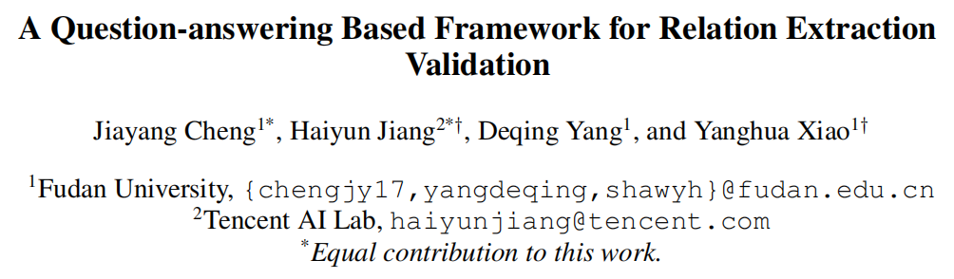
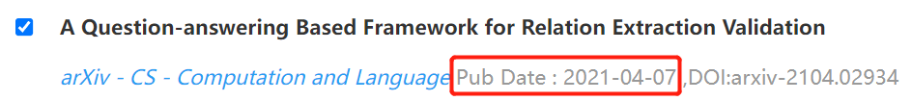
1
论文概况
提出了一个基于问答的框架来验证关系抽取模型的结果，适用于任何关系抽取模型，并进一步提升其性能.

Slide 3
2
研究目的
引出问题:
现存的大部分RE模型可分为模型级别的研究，从特征工程或模型设计来提升性能。由于噪声，数据有限，或结构选择的困难，从上述来提升性能越来越困难。
本文从结果级别来验证，检测错误的预测并纠正它们。

Slide 4
2
研究目的
必要性:
关系抽取模型本身执行结果验证不现实，因为没有指示预测结果正确性的信息。需要额外的模型，然而很难获得显示的监督来学习一个可以识别预测正确性的验证模型。幸运的是，关系分类和知识库完成很接近，前者预测关系，后者预测尾实体。
本文通过问答模型的尾实体预测任务来验证候选关系

Slide 5
2
研究思路
做法:
给定一个实体对和一个候选关系，构造一个基于头实体和关系的问题，训练一个QA模型来预测该问题是否可以被尾实体回答。
当关系正确时，问题可以被尾实体来回答，QA模型给出一个较高的分数；否则不能，QA模型给出一个较低的分数。

Slide 6
2
研究思想
验证过程:
1.给定一个实体对，训练好的关系分类器给出关系分布
2.选出若干关系（topk 或者 其他有效的选择方法），因为全验证效率低也没必要，大部分错误关系有很低的分数。
3.对每个选出的关系，利用验证模型来评估候选关系的正确性
4.基于分类器和验证器给每个关系分配更合理的分数

Slide 7
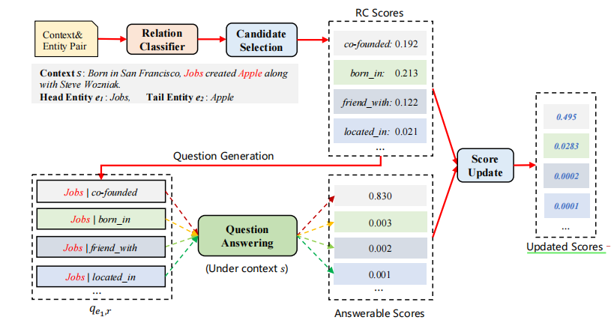
3
模型概况
模型总览:

Slide 8
3
模型概况
有效性：更多的监督信息，相当于更全面。那就涉及两个问题：
1.两个评估结果要合理分配权重，否则可能适得其反；
2.其他的类似评估分数的概念，比如实体类型差异、关系和实体的匹配合理性问题。
Notes:
首尾和宽度学习向量

Slide 9
3
模型细节
验证模型:
·基于ALBERT的fine-tune
·基于RE数据集采样构建的QA数据集（基于所有关系R
（头实体，关系），句子，尾实体的起止，是否可回答

Slide 10
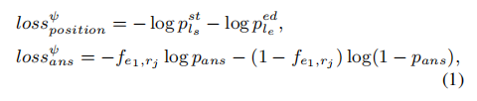

3
模型细节
验证模型:
·损失函数：（位置的预测和可回答性的预测）

Slide 11
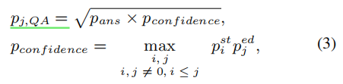
3
模型细节
验证模型:
·验证模型的分数：
·如果不可回答，对任何尾实体的验证分数都接近于0，因为p_{ans}很小
·P度量了可回答分数的置信水平，如果问题可回答：QA模型会 在 s 中的一段字符串上给出 较高的分数；否则s中的任何字符串都不是答案，p会很小。

Slide 12


3
模型细节
选取候选关系的策略:
策略一：根据QA模型的预测
·选取前面a个 和 后面 b个
·QA的分数非常高或低 时，表明QA模型可以很在很高置信度下表达一个问题是否可回答。
然而当分数中间时，表示置信度很低。
·适用于验证模型可靠性高，预定义的关系集很小（要计算所有关系的QA分数）
·选中的更新公式： 未选中的更新公式：

Slide 13
3
模型细节
选取候选关系的策略:
策略二：根据RC模型的预测
·选取topk
·适用于RC模型可靠，对预定义关系集大小不敏感
·选中的更新公式： 未选中的更新公式：

Slide 14
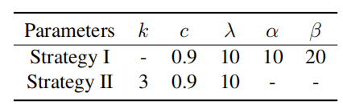
4
实验设置
数据集：
NYT dataset (Riedel et al., 2010)
baselines：
(1)CNN+ATT (2) PCNN+ATT (Lin et al.,2016)
(3)CNN+HATT(4) PCNN+HATT (Han et al., 2018a)
(5)RESIDE (Vashishth et al., 2018)
参数设置：

Slide 15
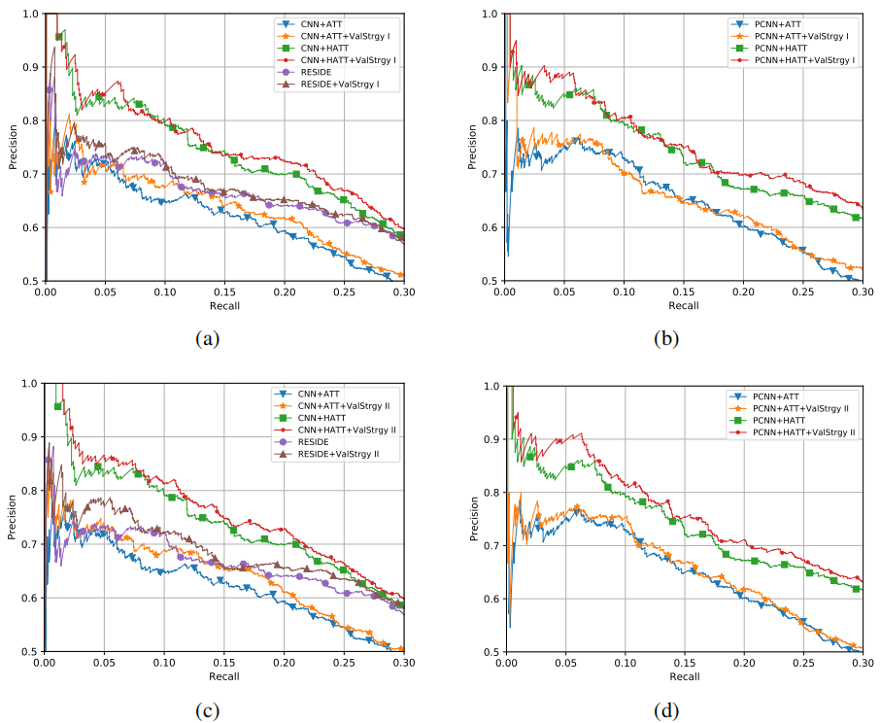
4
实验结果
主要实验结果:

Slide 16
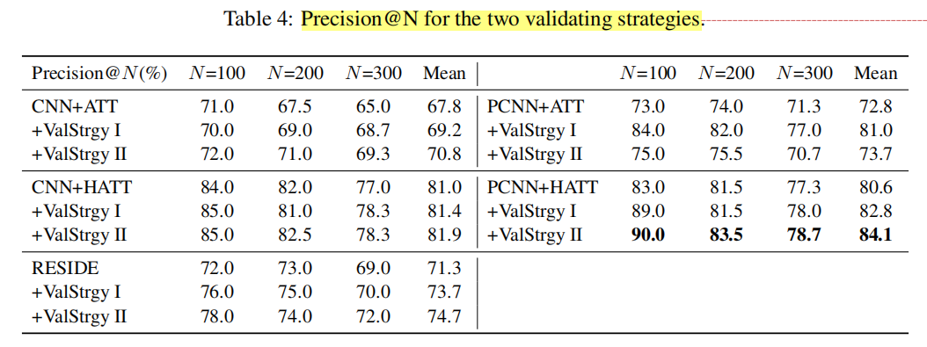
4
实验结果
主要实验结果:

Slide 17
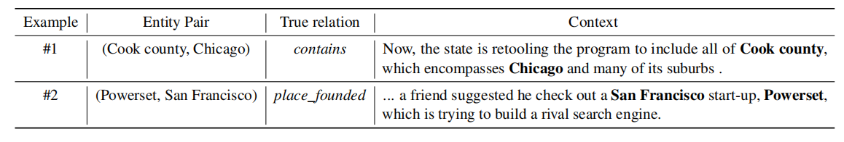
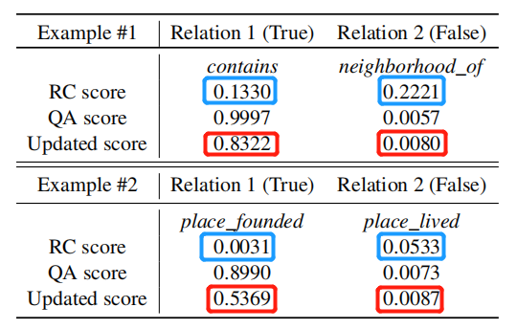
4
实验结果
case study：

Slide 18
5
相关工作
QA和IR的结合：由来已久
·双向奔赴，相互促进
·在信息提取的帮助下，结构化数据上的QA任务优于大多数基线。
·要么使用QA模型来提取三元组，要么采用信息抽取来协助QA任务。
·相反，本文注于通过QA验证来改进RE任务。此外，该框架可以应用于任何现有的RC模型。
(Jijkoun et al., 2004; Yao and Durme, 2014;
Qiu et al., 2018; Li et al., 2019a).(Yao and Durme, 2014)
·(Yao and Durme, 2014;Qiu et al., 2018; Li et al., 2019a
未来工作：验证是一种思想，验证模型还可以加到知识图完成上或实体分类，槽位填充任务

Slide 19
5
总结
本文贡献
1.首次提出基于问答的尾实体预测来验证关系抽取的结果；
2.提出基于问答的验证框架并且证实了它的有效性，且该框架即插即用；
3.为提升验证性能，还提出了两个有效的候选关系选择策略。

